Slide 1
Program Rewitalizacji dla Gminy Łomianki
SPOTKANIE WARSZTATOWE
ŁOMIANKI, 12.04.2017.

Slide 2
Plan spotkania
Rewitalizacja – co to jest?
Diagnoza zjawisk i czynników kryzysowych – podstawą procesu rewitalizacji
Zjawiska kryzysowe i sposób ich pomiaru
Zestawienie części wskaźników/danych zebranych dla Gminy Łomianki
JAKIE PROBLEMY WYSTĘPUJĄ W GMINIE ŁOMIANKI – część warsztatowa
Projekty odpowiedzią na zdiagnozowane problemy - dobre praktyki
Przykładowe zakresy konkursów RPO woj. mazowieckiego
JAKIE PROJEKTY W GMINIE ŁOMIANKI – część warsztatowa

Slide 3
Czym jest rewitalizacja?
Rewitalizacja stanowi proces
wyprowadzania ze stanu kryzysowego obszarów zdegradowanych,
prowadzony w sposób kompleksowy,
poprzez zintegrowane działania
na rzecz lokalnej społeczności, przestrzeni i gospodarki,
skoncentrowane terytorialnie,
prowadzone przez interesariuszy rewitalizacji
na podstawie gminnego programu rewitalizacji.
Ustawa o rewitalizacji z dn. 9.10.2015.

Slide 4
Czym jest rewitalizacja?
Rewitalizacja to, w dosłownym znaczeniu
„przywrócenie do życia, ożywienie”.
W odniesieniu do rewitalizacji gminy chodzi więc o to, żeby ożywić te obszary (dzielnice miejskie, sołectwa), które są ważne ze społecznego punktu widzenia.
W ramach działań ujętych w Programie Rewitalizacji planowane są przede wszystkim działania społeczne na wyznaczonym obszarze, obejmujące na przykład
możliwość podnoszenia kwalifikacji, pomoc w rozwiązywaniu problemów, realizację działań dla ogółu mieszkańców w przestrzeni publicznej a także działania inwestycyjne, niezbędne dla realizacji działań społecznych.

Slide 5
Podstawowe pojęcia
Rewitalizacja
Program rewitalizacji
Stan kryzysowy
Obszar zdegradowany
Obszar rewitalizacji
Projekt rewitalizacyjny
Gmina
Obszar rewitali-zacji
Obszar zdegrado-wany

Slide 6
Diagnoza – podstawą procesu rewitalizacji

Slide 7
Diagnoza – podstawą procesu rewitalizacji
Każdy program rewitalizacji powinien być rozpoczęty diagnozą, która dopasowana jest do problemów występujących na analizowanym obszarze.
Problemem pierwszoplanowym dla podjęcia programu rewitalizacji jest wskazanie obszaru zdegradowanego – na którym zidentyfikowano destrukcyjne procesy społeczne, przestrzenno-funkcjonalne, gospodarcze oraz środowiskowe, które doprowadziły do jego trwałej degradacji.
Granice tego obszaru powinny zostać określone na podstawie zasięgu stwierdzonych zjawisk kryzysowych.
Skalę negatywnych zjawisk powinny odzwierciedlać wskaźniki opisujące powyższe sfery, które wskazują na niski poziom rozwoju lub dokumentują silną dynamikę spadku poziomu rozwoju, w odniesieniu do wartości dla całej gminy.

Slide 8
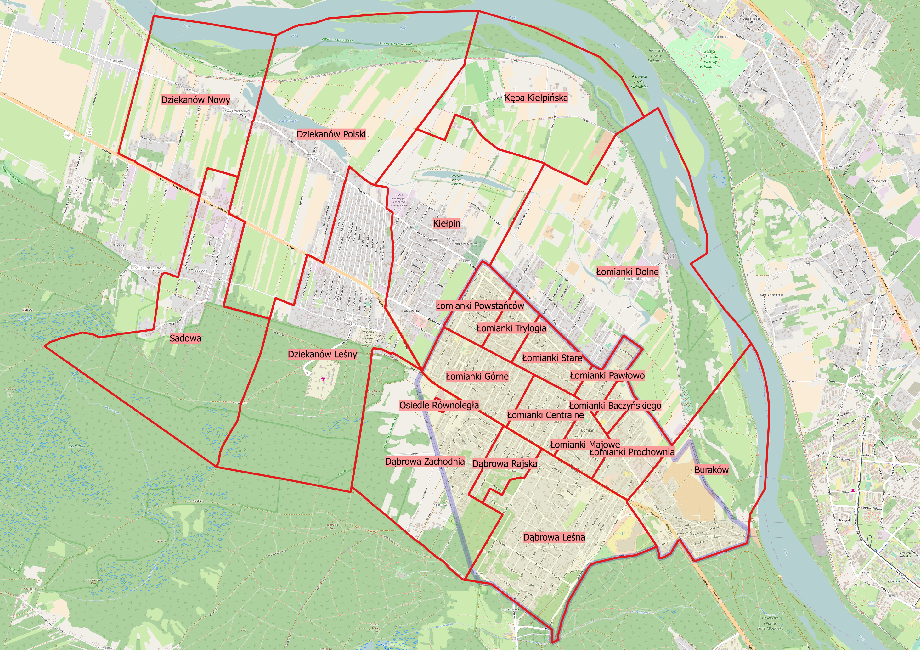
Diagnoza – podstawą procesu rewitalizacji

Slide 9
Zjawiska kryzysowe i sposób ich pomiaru

Slide 10
Zjawiska kryzysowe i sposób ich pomiaru
Rekomendowane wskaźniki podstawowe do wyznaczania obszarów kryzysowych według wyżej wskazanych obszarów to:
społeczne:
wysoka stopa bezrobocia;
wysoki poziom ubóstwa;
wysoka przestępczość;
wysoki wskaźnik przemocy w rodzinie – np. liczba niebieskich kart;
niski poziom edukacji;
niewielka liczba organizacji społecznych/liczba członków (fundacje, stowarzyszenia);
niska frekwencja w wyborach.
Identyfikacja negatywnych zjawisk społecznych jest fundamentem diagnozy.

Slide 11
Zjawiska kryzysowe i sposób ich pomiaru
przestrzenno-funkcjonalne:
degradacja stanu technicznego obiektów budowlanych, w tym o przeznaczeniu mieszkaniowym,
braku funkcjonowania rozwiązań technicznych umożliwiających efektywne korzystanie z obiektów budowlanych, w szczególności w zakresie energooszczędności i ochrony środowiska;
niewystarczające wyposażenie w infrastrukturę techniczną i społeczną;
brak dostępu do podstawowych usług lub ich niskiej jakości;
niedostosowanie rozwiązań urbanistycznych do zmieniających się funkcji obszaru;
niski poziom obsługi komunikacyjnej;
deficyt lub niskiej jakości tereny publiczne.

Slide 12
Zjawiska kryzysowe i sposób ich pomiaru
gospodarcze:
niski stopień przedsiębiorczości,
słaba kondycja przedsiębiorstw,
środowiskowe:
przekroczenie standardów jakości środowiska,
obecność odpadów stwarzających zagrożenie dla życia, zdrowia, ludzi bądź stanu środowiska.

Slide 13
Zestawienie części wskaźników/danych zebranych dla Gminy Łomianki

Slide 14
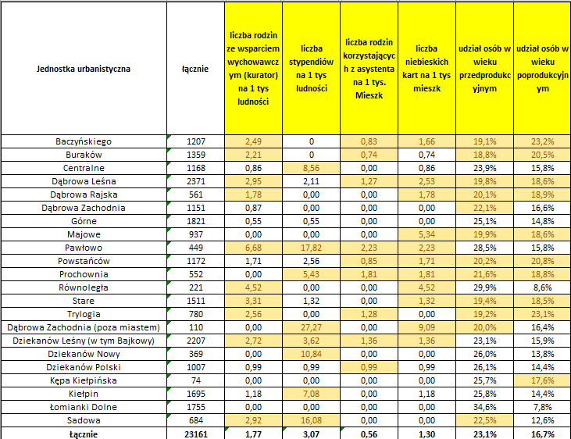
Zestawienie części wskaźników/danych zebranych dla Gminy Łomianki

Slide 15
Jakie problemy występują w Gminie Łomianki? – część warsztatowa

Slide 16
Projekty odpowiedzią na zdiagnozowane problemy - dobre praktyki
Na podstawie:
Katalog dobrych praktyk programów rewitalizacji społecznej finansowanych w ramach zadania „Realizacja 20 pilotażowych Programów Rewitalizacji Społecznej” w projekcie systemowym 1.17 „Rewitalizacja Społeczna” realizowanym przez Centrum Rozwoju Zasobów Ludzkich (CRZL), 2013
Ludzie. Przestrzeń. Zmiana. Dobre praktyki w rewitalizacji polskich miast, Ministerstwo Rozwoju, Warszawa 2016

Slide 17
Dobre praktyki w rewitalizacji
Centrum Integracji Młodzieży, Barczewo
Liderem projektu był Miejski Ośrodek Pomocy Społecznej w Barczewie, któremu towarzyszyła w roli partnera organizacja pozarządowa – Fundacja Rozwoju Demokracji Lokalnej.
Teren objęty programem leży w województwie warmińsko-mazurskim, w powiecie olsztyńskim, w bezpośrednim sąsiedztwie Olsztyna, czyli w jednym z najuboższych regionów Polski. Jest on dotknięty wieloma kwestiami społecznymi, w tym zwłaszcza: bezrobociem strukturalnym, ubóstwem (także ubóstwem skrajnym!) oraz wykluczeniem społecznym.
Ostatecznie w projekcie wzięło udział pięćdziesięciu beneficjentów (dwudziestu pięciu mężczyzn, dwadzieścia pięć kobiet, w tym dziesięć osób z niepełnosprawnościami (po pięć osób każdej płci)), którzy zostali wyłonieni na podstawie diagnozy dotyczącej podstawowych dla tego obszaru problemów społecznych, czyli bezrobocia i wykluczenia społecznego oraz potencjalnej możliwości dziedziczenia statusu oraz dysfunkcjonalnych zachowań rodziców.
W wyniku projektu pięcioro z nich podjęło naukę, dziesięcioro zostało zatrudnionych, wszyscy zaś zgłosili chęć dalszego uczestniczenia w tego typu programach, co zgodnie z wynikami badań ewaluacyjnych może świadczyć o zrealizowaniu głównego celu projektu, czyli zmianie postaw, zaktywizowaniu beneficjentów oraz wyraźnej poprawie ich relacji z otoczeniem.

Slide 18
Dobre praktyki w rewitalizacji
Rewitalizacja społeczna – wykorzystaj szansę, Bolesławiec
Liderem projektu był Miejski Ośrodek Pomocy Społecznej w Bolesławcu (woj. Dolnośląskie), któremu towarzyszyli partnerzy w postaci trzech stowarzyszeń („Koniec Milczenia”, Stowarzyszenie Pomocy Dorosłym Ofiarom Nadużyć Seksualnych w Dzieciństwie; Klub Sportowy TOP Bolesławiec; Stowarzyszenie Przeciw Przemocy „Razem”) oraz miejscowej parafii rzymskokatolickiej.
Wstępnie założono aktywizację społeczną sześćdziesięciu osób w różnym wieku (połowę 15-25 lat, pozostali w wieku 45+), prowadzoną w ciągu trzynastu miesięcy, za pomocą urozmaiconych technik, tj.: treningów kompetencyjnych, kursów, szkoleń, warsztatów, specjalistycznego poradnictwa, wzbogaconych o organizację konkursów i festynów. Uczestników programu rekrutowano za pomocą specjalnej ankiety oraz na podstawie wywiadu środowiskowego.
W trakcie procesu rekrutacji do projektu zakwalifikowano ostatecznie siedemdziesiąt dwie osoby. Jednakże w jego trakcie okazało się, że w toku działań podejmowanych przy realizacji poszczególnych elementów programu (warsztatów, spotkań, festynu itd.) uczestniczyło około trzystu (sic!) osób. Spowodowane to było głównie otwartością podejmowanych działań, w tym zwłaszcza takich form jak festyny czy imprezy integracyjne z wykorzystaniem miejskiej infrastruktury (np. na ogólnodostępnym kąpielisku miejskim).

Slide 19
Dobre praktyki w rewitalizacji
Takie same – szanse na kolorową przyszłość, Pietrowice Wielkie
Inicjatorem i głównym realizatorem projektu rewitalizacji społecznej w Pietrowicach Wielkich były władze tej gminy, które zaprosiły do współpracy Uczniowski Klub Sportowy „Start”. Teren tej śląskiej gminy jest dotknięty problemami społecznymi typowymi nie tylko dla województwa śląskiego, ale należy wśród nich podkreślić bierność i złą sytuację ekonomiczną ludności z byłych państwowych gospodarstw rolnych (PGR)
Ostatecznie zatem dokonano naboru do projektu dwudziestu dziewcząt, uczennic miejscowych szkół. Należy przy tym zauważyć, że była to rekrutacja niejako podwójna: nabór do drużyny sportowej (piłka ręczna) był równocześnie elementem naboru do całego programu rewitalizacji, co samo w sobie stanowi interesujące rozwiązanie.
Celem projektu było uruchomienie przy nowo otwartych obiektach sportowych drużyny sportowej dziewcząt grających w piłkę ręczną, a dzięki wciągnięciu do drużyny osób zagrożonych wykluczeniem społecznym, poprzez zajęcia sportowe i społeczno-kulturalne zwiększenie ich aspiracji życiowych i samooceny.

Slide 20
Dobre praktyki w rewitalizacji
Rewitalizacja młodych ludzi - nasza przyszłość, Radom
Beneficjentem projektu była Gmina Miasta Radomia, który realizował projekt wraz z partnerem Stowarzyszeniem Centrum Młodzieży „Arka" w Radomiu.
Rekrutacja uczestników do programu rewitalizacji społecznej prowadzona była dwutorowo. Partner programu zatrudnił specjalistę ds. rekrutacji, natomiast Lider projektu zaangażował do rekrutacji pracowników socjalnych MOPS. Równolegle z naborem do projektu towarzyszyła kampania promocyjna projektu z wykorzystaniem plakatów, informacji w prasie oraz kontaktów bezpośrednich. Z uwagi na specyfikę grupy docelowej programu ważnym aspektem podczas naboru uczestników do niego był bezpośredni kontakt osób wyznaczonych do tego zadania i nad którymi czuwali kierownicy zespołów zatrudniających pracowników socjalnych, co zagwarantowało prawidłowy dobór grupy docelowej do programu rewitalizacji społecznej. Z każdą osobą została przeprowadzona rozmowa.
Cel ogólny projektu realizowany był poprzez osiągniecie następujących celów szczegółowych: wyrównywanie szans młodych osób zagrożonych wykluczeniem społecznym, zapobieganie przestępczości, patologii, przemocy i uzależnieniom, zwiększenie samooceny i wiary we własne siły i możliwości, zwiększenie aktywności, zwiększenie kompetencji i umiejętności życiowych i społecznych, wyposażenie w wiedzę i umiejętności w zakresie pokonywania codziennych

Slide 21
Przykładowe zakresy konkursów RPO woj. mazowieckiego

Slide 22
Przykładowe zakresy konkursów RPO woj. mazowieckiego
Oś priorytetowa 6 Jakość życia
Działanie 6.2 Rewitalizacja obszarów zmarginalizowanych | maj 2017 r. | Odnowa tkanki mieszkaniowej.

Slide 23
Przykładowe zakresy konkursów RPO woj. mazowieckiego
Oś priorytetowa 6 Jakość życia. Działanie 6.2
Typy projektów:
rozwój infrastruktury technicznej na obszarach rewitalizowanych w celu ich aktywizacji społecznej i gospodarczej.
Interwencja ma na celu zmianę sposobu użytkowania wspólnych przestrzeni miejskich
i wiejskich (rynków, placów, skwerów, także z terenami zielonymi), wokół których można koncentrować działalność gospodarczą szczególnie o charakterze usługowo-handlowym, sprzedaży produktów regionalnych w tradycyjny sposób bezpośrednio od producentów, pozwalających na poprawę warunków pracy i utworzenie nowych miejsc pracy, w tym dostosowanych do potrzeb osób niepełnosprawnych, oraz miejsc dla przedsiębiorstw społecznych.
Ponadto zintegrowane przedsięwzięcia polegające na renowacji, rewaloryzacji, modernizacji, adaptacji i wyposażeniu istniejącej zabudowy na cele gospodarcze, społeczne, edukacyjne, kulturowe, rekreacyjne oraz mieszkalne (ze szczególnym naciskiem na poprawę efektywności energetycznej).
odnowa tkanki mieszkaniowej
Wsparciem zostanie objęta tkanka mieszkaniowa w zakresie części wspólnych budynków mieszkalnych wielorodzinnych, jako element szerszego działania rewitalizacyjnego.
Wsparciu w ramach działania, co do zasady, nie podlegają:
inwestycje polegające na budowie nowych budynków;
inwestycje wykraczające poza części wspólne budynków wielorodzinnych.

Slide 24
Przykładowe zakresy konkursów RPO woj. mazowieckiego
Oś priorytetowa 6 Jakość życia. Działanie 6.2
Preferowane będą:
projekty zapewniające kompleksowe/zintegrowane podejście, szczególnie realizowane w postaci wiązek projektów obejmujących EFS;
projekty realizowane w partnerstwie, w szczególności będące efektem trwałej współpracy oraz akceptacji społecznej, w tym za pośrednictwem LGD;
projekty wynikające ze Strategii OMW;
projekty obiektów kubaturowych lub przestrzeni publicznych wyłaniane w drodze konkursu architektonicznego, architektoniczno-urbanistycznego lub urbanistycznego.
Możliwe do realizacji będą wyłącznie projekty zgodne z programem rewitalizacji obowiązującym na obszarze, na którym realizowany jest projekt. Program rewitalizacji musi znajdować się w Wykazie programów rewitalizacji województwa mazowieckiego.

Slide 25
Przykładowe zakresy konkursów RPO woj. mazowieckiego
Oś priorytetowa 9 Wspieranie włączenia społecznego i walka z ubóstwem
Działanie 9.1 Aktywizacja społeczno-zawodowa osób wykluczonych i przeciwdziałanie wykluczeniu społecznemu | marzec 2017 r. | Integracja społeczna i aktywizacja zawodowa osób oddalonych od rynku pracy w ramach współpracy międzysektorowej
Działanie 9.1 Aktywizacja społeczno-zawodowa osób wykluczonych i przeciwdziałanie wykluczeniu społecznemu | październik 2017 r. | Integracja społeczna i aktywizacja zawodowa osób oddalonych od rynku pracy w ramach współpracy międzysektorowej
Działanie 9.1 Aktywizacja społeczno-zawodowa osób wykluczonych i przeciwdziałanie wykluczeniu społecznemu | marzec 2017 r. | Integracja społeczna i aktywizacja zawodowa osób zagrożonych wykluczeniem społecznym ze szczególnym uwzględnieniem osób z niepełnosprawnością,
Działanie 9.1 Aktywizacja społeczno-zawodowa osób wykluczonych i przeciwdziałanie wykluczeniu społecznemu | wrzesień 2017 r. | Integracja społeczna i aktywizacja zawodowa osób zagrożonych wykluczeniem społecznym ze szczególnym uwzględnieniem osób z niepełnosprawnością,
Działanie 9.1 Aktywizacja społeczno-zawodowa osób wykluczonych i przeciwdziałanie wykluczeniu społecznemu | kwiecień 2017 r. | Aktywna integracja dla włączenia społecznego realizowana przez jednostki organizacyjne pomocy społecznej (OPS)
Działanie 9.1 Aktywizacja społeczno-zawodowa osób wykluczonych i przeciwdziałanie wykluczeniu społecznemu | styczeń 2017 r. | Wsparcie rodzin wielodzietnych, ubogich rodzin z dziećmi, rodzin z osobami starszymi, rodzin z osobami niepełnosprawnymi oraz rodzin z innymi osobami zależnymi

Slide 26
Przykładowe zakresy konkursów RPO woj. mazowieckiego
Oś priorytetowa 9 Wspieranie włączenia społecznego i walka z ubóstwem
Działanie 9.2 Usługi społeczne i usługi opieki zdrowotnej Poddziałanie 9.2.1 Zwiększenie dostępności usług społecznych | luty 2017 r. | Rozwój środowiskowych usług społecznych na rzecz aktywnej integracji szczególnie na rzecz osób niesamodzielnych i starszych
Działanie 9.2 Usługi społeczne i usługi opieki zdrowotnej Poddziałanie 9.2.1 Zwiększenie dostępności usług społecznych | listopad 2017 r. | Programy deinstytucjonalizacji usług społecznych świadczonych przez instytucje pomocy i aktywnej integracji
Działanie 9.2 Usługi społeczne i usługi opieki zdrowotnej Poddziałanie 9.2.1 Zwiększenie dostępności usług społecznych | luty 2017 r. | Rozwój usług społecznych w celu integracji dzieci i młodzieży z grup szczególnie narażonych na wykluczenie społeczne.
Działanie 9.2 Usługi społeczne i usługi opieki zdrowotnej Poddziałanie 9.2.1 Zwiększenie dostępności usług społecznych | czerwiec 2017 r. | Programy deinstytucjonalizacji usług na rzecz dzieci i młodzieży.
Działanie 9.2 Usługi społeczne i usługi opieki zdrowotnej Poddziałanie 9.2.2 Zwiększenie dostępności usług zdrowotnych | kwiecień 2017 r. | Wdrażanie programów wczesnego wykrywania wad rozwojowych i rehabilitacji dzieci zagrożonych niepełnosprawnością i niepełnosprawnych. Konkurs na wdrożenie RPZ: Rozszerzenie dostępności nowoczesnych instrumentalnych metod diagnostyki i rehabilitacji dzieci z mózgowym porażeniem dziecięcym na terenie Województwa Mazowieckiego.

Slide 27
Przykładowe zakresy konkursów RPO woj. mazowieckiego
Oś priorytetowa 9 Wspieranie włączenia społecznego i walka z ubóstwem
Działanie 9.2 Usługi społeczne i usługi opieki zdrowotnej Poddziałanie 9.2.2 Zwiększenie dostępności usług zdrowotnych | maj 2017 r. | Wdrażanie programów wczesnego wykrywania wad rozwojowych i rehabilitacji dzieci zagrożonych niepełnosprawnością i niepełnosprawnych. Konkurs na wdrożenie RPZ: Program terapeutyczny dla dzieci i młodzieży z zaburzeniami psychicznymi.
Działanie 9.2 Usługi społeczne i usługi opieki zdrowotnej Poddziałanie 9.2.2 Zwiększenie dostępności usług zdrowotnych | kwiecień 2017 r. | Wsparcie deinstytucjonalizacji opieki nad osobami zależnymi poprzez rozwój alternatywnych form opieki nad osobami niesamodzielnymi, w tym osobami starszymi.
Działanie 9.2 Usługi społeczne i usługi opieki zdrowotnej Poddziałanie 9.2.2 Zwiększenie dostępności usług zdrowotnych | Czerwiec 2017 r. | Wdrażanie programów wczesnego wykrywania wad rozwojowych i rehabilitacji dzieci zagrożonych niepełnosprawnością i niepełnosprawnych. Konkurs na realizację Programu badań przesiewowych słuchu dla uczniów klas pierwszych szkół podstawowych województwa mazowieckiego na lata 2017 - 2018..
Działanie 9.2 Usługi społeczne i usługi opieki zdrowotnej Poddziałanie 9.2.2 Zwiększenie dostępności usług zdrowotnych | Czerwiec 2017 r. | Wdrażanie programów wczesnego wykrywania wad rozwojowych i rehabilitacji dzieci zagrożonych niepełnosprawnością i niepełnosprawnych. Konkurs na realizację Programu: Opracowanie wskazówek i zaleceń do pracy z dzieckiem z zaburzeniami ze spektrum autyzmu w środowisku domowym.

Slide 28
Przykładowe zakresy konkursów RPO woj. mazowieckiego
Oś priorytetowa 9 Wspieranie włączenia społecznego i walka z ubóstwem
Działanie 9.1
Aktywizacja społeczno-zawodowa osób wykluczonych i przeciwdziałanie wykluczeniu społecznemu
1. Integracja osób wykluczonych i zagrożonych wykluczeniem społecznym ukierunkowana
na aktywizację społeczno-zawodową, w tym:
integracja społeczna i aktywizacja zawodowa osób oddalonych od rynku pracy w ramach współpracy międzysektorowej,
aktywna integracja dla włączenia społecznego realizowana przez jednostki organizacyjne pomocy społecznej (PCPR, OPS),
integracja społeczna i aktywizacja zawodowa osób zagrożonych wykluczeniem społecznym ze szczególnym uwzględnieniem osób z niepełnosprawnościami.

Slide 29
Przykładowe zakresy konkursów RPO woj. mazowieckiego
Oś priorytetowa 9 Wspieranie włączenia społecznego i walka z ubóstwem
Działanie 9.1
Aktywizacja społeczno-zawodowa osób wykluczonych i przeciwdziałanie wykluczeniu społecznemu
Wsparcie osób i rodzin zagrożonych ubóstwem lub wykluczeniem społecznym realizowane będzie z wykorzystaniem usług aktywnej integracji o charakterze społecznym, zawodowym, edukacyjnym i zdrowotnym.
Formy działań w zakresie integracji społecznej stanowią katalog otwarty, co oznacza że podmioty realizujące ten zakres wsparcia w pracy z bezrobotnym mogą wykorzystywać szeroki zakres działań doradczych, działań aktywizujących, zajęć warsztatowych, które będą zmieniać postawę bezrobotnych i wspomagać proces aktywizacji zawodowej realizowany przez powiatowy urząd pracy.

Slide 30
Przykładowe zakresy konkursów RPO woj. mazowieckiego
Oś priorytetowa 9 Wspieranie włączenia społecznego i walka z ubóstwem
Działanie 9.1
Aktywizacja społeczno-zawodowa osób wykluczonych i przeciwdziałanie wykluczeniu społecznemu
W projektach realizowanych przez OPS i PCPR możliwe będzie korzystanie z szerokiego zakresu instrumentów aktywnej integracji , w zależności od indywidualnych potrzeb osób i rodzin objętych wsparciem. Mogą to być, m.in.
diagnoza indywidualnych potrzeb i potencjałów uczestników projektu ;
praca socjalna;
usługi asystenckie, w tym m.in. usługi asystenta osoby niepełnosprawnej, asystenta rodziny, asystenta osoby bezdomnej w procesie wychodzenia z bezdomności;
inicjatywy przygotowujące do podjęcia zatrudnienia (m.in. staże, praktyki zawodowe);

Slide 31
Przykładowe zakresy konkursów RPO woj. mazowieckiego
Oś priorytetowa 9 Wspieranie włączenia społecznego i walka z ubóstwem
Działanie 9.1
Aktywizacja społeczno-zawodowa osób wykluczonych i przeciwdziałanie wykluczeniu społecznemu
W projektach realizowanych przez OPS i PCPR możliwe będzie korzystanie z szerokiego zakresu instrumentów aktywnej integracji , w zależności od indywidualnych potrzeb osób i rodzin objętych wsparciem. Mogą to być, m.in.
subsydiowane zatrudnienie, zajęcia reintegracji zawodowej u pracodawcy;
zatrudnienie wspierane, wspomagane, usługi trenera zatrudnienia wspieranego;
poradnictwo psychologiczne i psychospołeczne, poradnictwo prawne i obywatelskie;
trening kompetencji i umiejętności społecznych;

Slide 32
Przykładowe zakresy konkursów RPO woj. mazowieckiego
Oś priorytetowa 9 Wspieranie włączenia społecznego i walka z ubóstwem
Działanie 9.1
Aktywizacja społeczno-zawodowa osób wykluczonych i przeciwdziałanie wykluczeniu społecznemu
W projektach realizowanych przez OPS i PCPR możliwe będzie korzystanie z szerokiego zakresu instrumentów aktywnej integracji , w zależności od indywidualnych potrzeb osób i rodzin objętych wsparciem. Mogą to być, m.in.
poradnictwo zawodowe;
pośrednictwo pracy;
kursy i szkolenia umożliwiające nabycie, podniesienie lub zmianę kwalifikacji;

Slide 33
Przykładowe zakresy konkursów RPO woj. mazowieckiego
Oś priorytetowa 9 Wspieranie włączenia społecznego i walka z ubóstwem
Działanie 9.1
Aktywizacja społeczno-zawodowa osób wykluczonych i przeciwdziałanie wykluczeniu społecznemu
W projektach realizowanych przez OPS i PCPR możliwe będzie korzystanie z szerokiego zakresu instrumentów aktywnej integracji , w zależności od indywidualnych potrzeb osób i rodzin objętych wsparciem. Mogą to być, m.in.
finansowanie zajęć szkolnych związanych z uzupełnieniem wykształcenia na poziomie podstawowym, gimnazjalnym, ponadgimnazjalnym lub policealnym;
pomoc dla otoczenia osób zagrożonych ubóstwem lub wykluczeniem społecznym wzmacniająca lub odbudowująca naturalne systemy wsparcia, takie jak rodzina i lokalna społeczność, obejmujące np.: mediacje, terapie rodzinne, poradnictwo rodzinne.

Slide 34
Jakie projekty w Gminie Łomianki?
– część warsztatowa

Slide 35
Dziękuję za uwagę Marcin Jaczewski pracownia@pracownia3e.pl

